Slide 1
TTT coaching: terug- en vooruitblik
Liese Missinne
Notes:
Klaarzetten:
Banken in gesprekscirkel of tafel
Materiaal:
Evaluatieformuliering (b&t print)
Certificering (b&t print)
Werkboek Gespreide herhaling om eens te tonen
Mondmaskers? Ontsmetting?

Slide 2
Doel online coaching
DEEL 1:
▷ Leren van elkaar
▸ Uitwisselen van tips, succesfactoren en valkuilen van de Klaskit-training
▸ Kwaliteit van elkaars aanpak verbeteren
▸ Samen blijven ontwikkelen
▷ Jullie vragen beantwoorden
DEEL 2:
▷ Inhoudelijk verdiepen
Notes:
AANGEPAST, aangezien bij HRO de focus ligt op het actieplan invullen en maken…
Bij tips stond in een eerdere presentatie ‘geimplementeerde’ maar door deze coronaperiode en de vakantie zijn er zeer waarschijnlijk geen technieken geïmplementeerd.

Slide 3
DEEL 1: Terugblik en vooruitblik
15u30-16u30

Slide 4
Hoe is de start verlopen van de Klaskit-cursussen?
Hoe verloopt het nu? Zijn er nog (praktische) vragen? Technische vragen? Bezorgdheden/opmerkingen/ideeën? Fouten gevonden?
Waar krijg je energie van?

Slide 5
PAUZE
16u30 – 16u45

Slide 6
DEEL 2: inhoudelijke verdieping
16u45 – 17u30

Slide 7
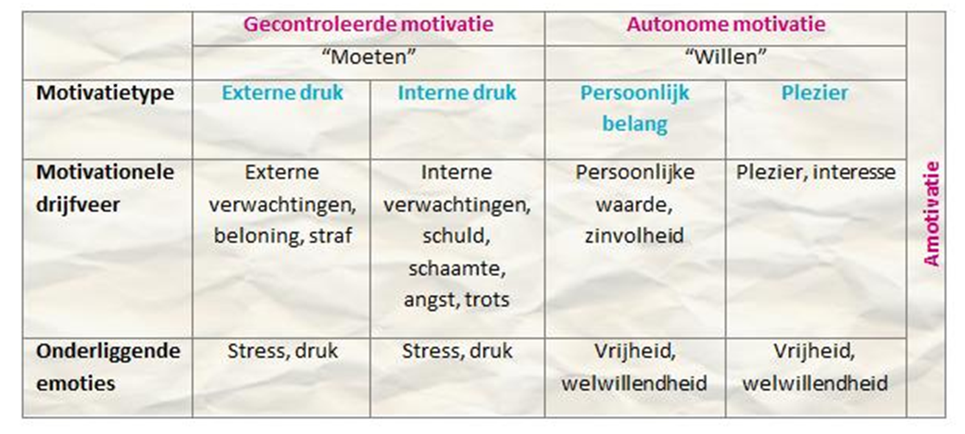
Soorten motivatie
Figuur 1: soorten motivatie, aangepast van Ryan & Deci (2000)

Slide 8
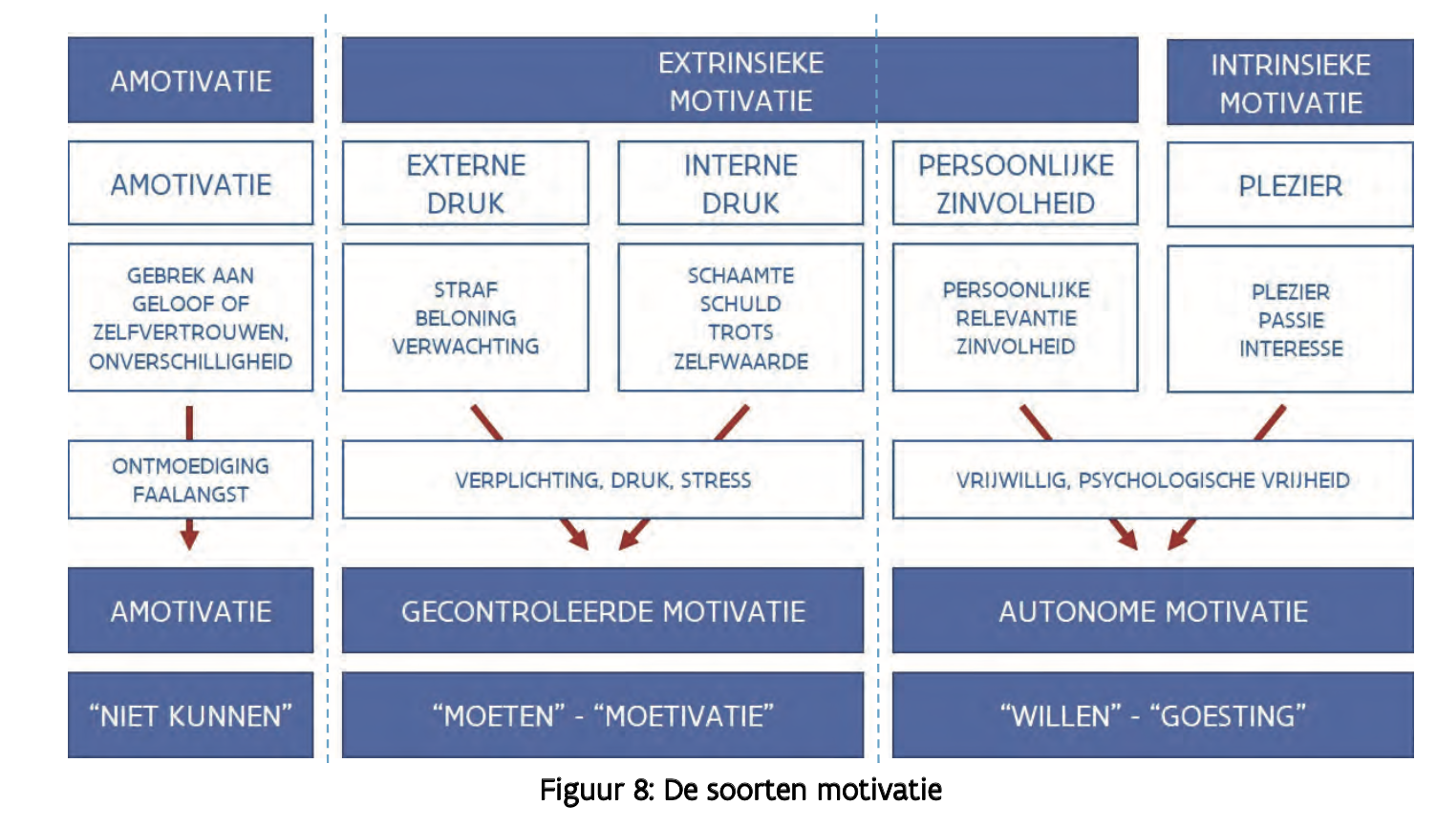
Is verwondering hetzelfde als intrinsieke motivatie?

Slide 9
“Een normaal gezond kind is uit zichzelf nieuwsgierig”
Leergierigheid, motivatie om te leren, nieuwsgierig, openstaan voor nieuwe dingen, … INTERESSE !
Cf. intrinsieke motivatie

Slide 10
Positieve effecten van autonome motivatie
autonome motivatie
Notes:
Zie ook syllabus
Onderzoek toont aan dat autonome motivatie meest positieve is →wordt in verband gebracht met groter studiesucces: betere prestaties, meer zelfsturend leren, meer doorzetting, beter psychisch welbevinden,

Slide 11
Negatieve effecten van gecontroleerde motivatie
Transfer en volhouden van studiegedrag
Externe druk: Volhouden gedrag ZOLANG beloning/straf aanwezig
Interne druk:
Vergt veel mentale energie en wilskracht (interne kritische stem)
Gecontroleerde motivatie
Oppervlakkig leren
Externe en interne druk:
Aandacht snel afgeleid minder grondig leren enkel wat MOET
Negatief effect op psychologisch welzijn
Externe en interne druk: (1) interesses niet onplooien (2) stress (3) zelfwaardegevoel fragiel
Notes:
Zie ook syllabus
Geintrojecteerd:
Transfer en persistentie:
Toenaderings- vermijdingsconflict , enkel initiële transfer

Slide 12
ABC-vitamines van motivatie
A | B | C
Autonomie | verBondenheid | Competentie
Keuzevrijheid ervaren Zelf aan de basis liggen van gedrag | Gevoel van verbondenheid met medeleerlingen en leerkracht | Zich bekwaam voelen Iets succesvol kunnen uitvoeren
JEZELF MOGEN ZIJN | GOEDE, HECHTE RELATIES HEBBEN | BETER WORDEN
Hoe bevorderen als leerkracht?
Autonomieondersteunende leerkrachtstijl | Betrokkenheid, warme en veilige leeromgeving | Structurerende leerkrachtgedragingen
Hoe ondermijnen als leerkracht?
Controlerende leerkrachtstijl | Kille leeromgeving | Chaotische leerkrachtgedragingen

Slide 13
Tips bij motiverend leerklimaat
AUTONOMIE | RELATIONELE VERBONDENHEID | COMPETENTIE
1. Speel in op interesses van leerlingen: - Uitdagend - Voldoende afwisseling - Differentieer op vlak van voorkennis - Leerstof betekenisvol maken - Hou rekening met leefwereld | 3. Onderhoud een positieve relatie: - Fysieke nabijheid - Betrek leerlingen - Ken je leerlingen en spreek hen persoonlijk aan - Geloof in je leerlingen | 5. Voorzie leerlingen tijdig van informatieve en constructieve feedback. Schenk daarbij aandacht aan leerproces.
2. Bied keuzes aan en stimuleer zelfstandigheid - Geef tijd om zelfstandig te werken aan opdrachten - Bied keuzethema’s aan, keuze-opdrachten, … cf. differentiatie ! - Geef verantwoordelijkheid aan de leerlingen | 4. Creëer een veilig & positief leerklimaat Geen stresserend competitieklimaat Fouten maken mag Kennismaking is geen overbodige luxe Laat leerlingen samenwerken respecteer leerlingen hun mening | 6. Voorzie voldoende structuur: - Rituelen en gewoontes inbouwen - Duidelijk lesverloop - Leerdoelen duiden (duidelijke verwachtingen!) - Studietips - Stappenplan aanbieden - Duidelijkheid over regels en afspraken
Notes:
De tips kan je toelichten aan de hand van voorbeelden uit artikel van maarten vansteenkiste (+ nog wat extra’s uit andere bronnen) > Blauw komt terug in volgende slides
Relevant voor jullie klaspraktijk → ZINVOLLE TIPS cf. relevantie uitleggen = motiverend
In de volgende sessies gaan we nog verder praktisch aan het werk gaan met deze tips & hoe je autonomie-ondersteunend kan zijn als lkt

Slide 14
Tips bij motiverend leerklimaat
AUTONOMIE | RELATIONELE VERBONDENHEID | COMPETENTIE
7. Verbind leerlingen met de leerstof: - Leg nut en meerwaarde van leerstof uit - Laat transfer maken naar andere contexten | 9. Toon je enthousiasme: - Zelf jouw interesse tonen in leerstof - Verwelkom je leerlingen - Gebruik eventueel humor - Laat je eens evalueren (reflectie) | 12. Zorg voor uitdagende én haalbare doelen Belang van succeservaringen Belang van DIFFERENTIATIE
8. Geef leerlingen inspraak -bv. bij deadlines toetsen/taken -bv. bij thema’s/onderzoeksonderwerpen -bv. bij volgorde van lesverloop/jaarplan | 10. Pas je taalgebruik aan: - Vervang ‘moeten’ door ‘willen’ of ‘kunnen’ - Gebruik ik-boodschappen
 | 11. Wees rolmodel
Notes:
De tips kan je toelichten aan de hand van voorbeelden uit artikel van maarten vansteenkiste

Slide 15
A. Identificeren van interesses en persoonlijke waarden
Luistertijd | Aandachtig luisteren naar leerlingen | Bv. tijdens groepswerk rondlopen, voor of na de les informele babbel, …
Spreektijd van leerling | Tijd om mening te geven en te praten | Bv. bij klassengesprek, groepswerk, schooluitstap, …
Vragen wat studenten wensen | Leerkracht peilt naar interesses en waarden | Bv. invullijst, inspraak bij taken, kennismaking, …
Empathische uitdrukkingen | Inleving in perspectief van de leerling | Bv. bij niet gemaakt huiswerk, falen op toets, groepsverdeling, …
B. Voeden van interesses en persoonlijke waarden
Tijd voor zelfstandig werk | Tijd om alleen problemen en taken op te lossen | Bv. Begeleid zelfstandig werk, contractwerk, hoekenwerk, …
Informationele positieve feedback bieden | Oprechte en onvoorwaardelijke positieve feedback | Bv. ‘Mooie worp!’, ‘dat heb je écht mooi gemaakt’
Informationele wijze van tips geven | Tips geven op een ondersteunende manier wanneer leerling in moeilijkheden zit | Bv. ‘Wat als je het nu eens op deze manier probeert?’ ‘
Tabel 1. Autonomieondersteunende leerkrachtgedragingen, gebaseerd op Vansteenkiste, Sierens, Soenens, & Lens, 2007.

Slide 16
Informationele wijze van werkpunten aanbieden | Werkpunten geven op een ondersteunende manier | Bv. ‘Je zou deze oefening nog grondiger kunnen analyseren als je wil’
Onvoorwaardelijk aanmoedigen | Aanmoedigen om vol te houden | Bv. ‘Komaan, nog even doorzetten, je kan het’
Keuzes aanbieden | … zodat leerlingen hun eigen interesses en waarden kunnen realiseren | Bv. werkstuk alleen of in duo, boekkeuze, volgorde van oefeningen kiezen, …
Autonomieondersteunend taalgebruik (ipv controlerend) | ‘kunnen’ en ‘willen’ in plaats van ‘moeten’ en ‘verwachten’ | Bv. ‘Ik wil dat jullie tegen het einde van de week opdracht 10 afwerken’ <-> ‘Jullie moeten opdracht 10 tegen het einde van de week afwerken.’
Competitie- en prestatiefocus vermijden | Focus leggen op individuele vooruitgang in plaats van vergelijking met klasgenoten | Bv. Geen laddercompetitie houden tegen elkaar, maar de leerling zichzelf laten uitdagen.
C. Opbouwen van nieuwe interesses en persoonlijke waarden
Aanbieden van een uitleg of rationale | Zinvolle en specifieke uitleg voor het uitvoeren van een taak of opdracht | Bv. uitleggen waarom het belangrijk is om samenvattingen te kunnen maken
Tabel 1. Autonomieondersteunende leerkrachtgedragingen, gebaseerd op Vansteenkiste, Sierens, Soenens, & Lens, 2007.

Slide 17
Volgende keer
Growth mindset !
Onderwijstip 3: growth mindset
https://didactiefonline.nl/blog/blonz/got-my-mindset-on-you
Grit (=> moed en vastberadenheid)

Slide 18
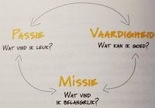
Om af te sluiten…
Boekentip: meer doen in minder tijd

Slide 19
Om af te sluiten…
Boekentip

Slide 20
Bronnen
Artevelde Hogeschool (n.d.) Motiverend lesgeven doet docent en student herleven. Geraadpleegd op 6 december 2016 via http://socialeeconomie.be/sites/default/files/5_Quicksheet_motiverend_onderwijs.pdf
Deci, E.L. (1975). Intrinsic motivation. New York. NY: Plenum Press.
Deci, E. L., & Ryan, R. M. (1985). Intrinsic motivation and self-determination in human behavior. New York: Plenum.
Deci, E. L., & Ryan, R. M. (2000). The" what" and" why" of goal pursuits: Human needs and the self-determination of behavior. Psychological inquiry, 11(4), 227-268.
Sierens, E., & Vansteenkiste, M. (2009). Wanneer ‘meer minder betekent’: motivatieprofielen van leerlingen in kaart gebracht. Begeleid zelfstandig leren,24, 17-35.
Vansteenkiste, M., Sierens, E., Soenens, B., & Lens, W. (2007). Willen, moeten en structuur in de klas: over het stimuleren van een optimaal leerproces. Begeleid zelfstandig leren, 16, 37-58.
Vansteenkiste, M., & Soenens, B. (2015). Vitamines voor groei: ontwikkeling voeden vanuit de Zelf-Determinatie Theorie. Acco.

